Slide 1
Erste Verteidigung
Hauptseminar AMR WS19/20
Konstantin Wrede
Modul: Control
Gruppe: HSAMR1
Dresden, den 03.12.2019

Slide 2
Inhalte
Erste Verteidigung
1 Stand Vorpräsentation
2 Konzept des Zeitplans
3 Bericht Perception
4 Bericht Navigation
5 Bericht Guidance
6 Bericht Control
7 Bericht HMI

Slide 3
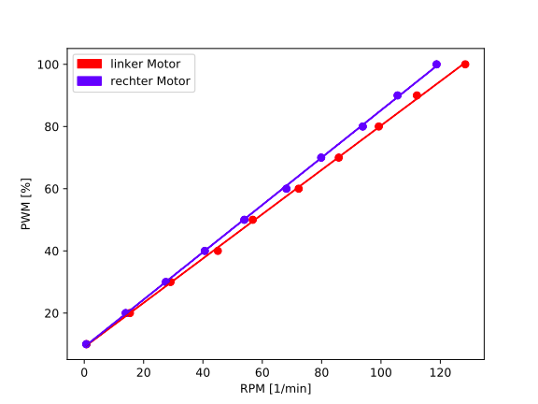
1 Stand Vorpräsentation
Entwurf digitaler PID-Regler, PWM-RPM Zusammenhang
  Entfruf eines digitale PID-Reglers
  → Einsatz als PD-Regler bei der Linienverfolgung
  → Verzicht auf I-Term, da keine stationäre Reglerabweichung und komplexere Einstellung
  Kalibrierung der Motoren mit Regression über PWM–RPM-Samples
  → später Implementierung als Vorsteuerung der Drehzahlregelung

Slide 4
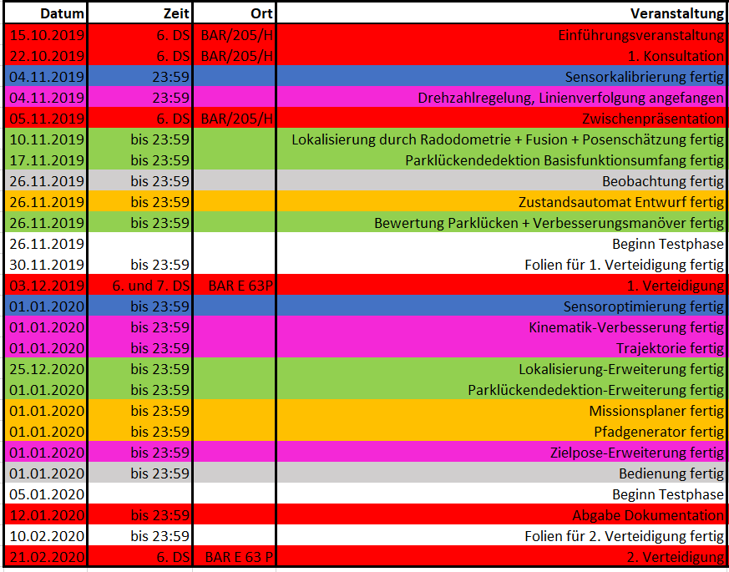
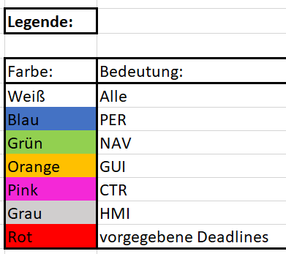
2 Konzept des Zeitplans

Slide 5
4 Bericht Navigation
Bisher geschafft: | Nächste Schritte: | Lösungsansätze
IDE (Eclipse) mit allen notwendigen Erweiterungen downloaden und einrichten Hello World auf NXT Beispielprogramm auf NXT flashen Terminplanung Einlesen / Einarbeiten in Anleitung und Quellcodes | Monitor (Datenlogging)für Programmierer zum Laufen bringen Radodometrie verbessern/erweitern | Radodometrie durch Fusion mit Lichtsensor Daten verbessern → An markanten Punkten auf Karte Koordinaten und Winkel mit den bekannten Größen überschreiben; Bsp.: Kurven Verifizieren des Codes durch Tests mit Datenlogging
Probleme:
Bei Einrichtung von IDE und Erweiterungen durch widersprüchliche Angaben und Verunsicherung bei veralteten Versionen → Hilfe von Dr.-Ing. Andrey Morozov
BISHER noch keine Programmierprobleme, da noch nicht begonnen wurde

Slide 6
Technische Universität
Dresden
Die Technische Universität Dresden (TU Dresden):
  35.000 Studierende
  122 Studiengänge
  5 Bereiche mit 18 Fakultäten:
  Bau und Umwelt // Geistes- und Sozialwissenschaften // Ingenieurwissenschaften //
  Mathematik und Naturwissenschaften // Medizin
  Exzellenzuniversität seit 2012
  forschungsstark, dynamisch, weltoffen, familienfreundlich
  seit 1828

